Slide 1

ЛАУРЕАТЫ
премии Томского государственного университета
за высокие достижения в науке, образовании,
в создании электронных образовательных ресурсов,
в создании электронных научных ресурсов,
в области литературы, искусства и культуры

Slide 2
Номинация
«За высокие достижения в науке»
ВОДЯНКИНА
Ольга
Владимировна
За цикл статей
«Новые катализаторы и каталитические процессы для переработки биовозобновляемых ресурсов, в том числе селективное окисление моно- и многоатомных спиртов в ценные карбонильные/карбоксильные соединения, углекислотная конверсия метана в синтез-газ, фото-
и каталитические процессы для решения экологических проблем»

Slide 3
Номинация
«За высокие достижения в науке»
для молодый учёных
БУГРОВА
Татьяна
Александровна
За цикл статей
«Управление свойствами катализаторов дегидрирования алканов и окисления CO через контроль взаимодействия активный компонент-носитель»

Slide 4
Номинация «За высокие достижения в образовании»
Авторский коллектив
АБЛОГИНА
Евгения Владимировна
БАРАКИНА
Елена Александровна
ВИШНЯКОВА
Екатерина Андреевна
НИКОНОВА
Наталья Егоровна
СЕРЯГИНА
Юлия Сергеевна
ЧЕРТКОВА
Виктория Викторовна
За серию работ
«Переводы итальянской литературы в дореволюционной периодике Сибири: Хрестоматия», «История русской переводной литературы в Сибири (1890–1910-е гг.): учебное пособие», «Переводы польской литературы в дореволюционной периодике Сибири: хрестоматия»

Slide 5
Номинация
«За высокие достижения в образовании»
для молодых преподавателей
КОЗЛОВСКАЯ
Екатерина
Владимировна
За учебно-методическое пособие
«Креативное письмо при обучении взрослых иностранному языку»

Slide 6
Номинация «За высокие достижения
в создании электронных образовательных ресурсов»
Авторский коллектив
ГУРИНА
Елена Ивановна
ЛАЕВА
Валентина Ивановна
МИХАЙЛОВ
Михаил Дмитриевич
СТАРЧЕНКО
Александр Васильевич
ШЕЛЬМИНА
Елена Александровна
за электронный образовательный ресурс
«Учебно-вычислительная практика»

Slide 7
Номинация
«За высокие достижения в области
литературы, искусства и культуры»
ЖИЛЯКОВА
Наталия
Вениаминовна
За работу
«Рок-н-ролл на Южной. Воспоминания
и размышления о девяностых, о музыке и о нас»

Slide 8
Профессор года
2021

Slide 9
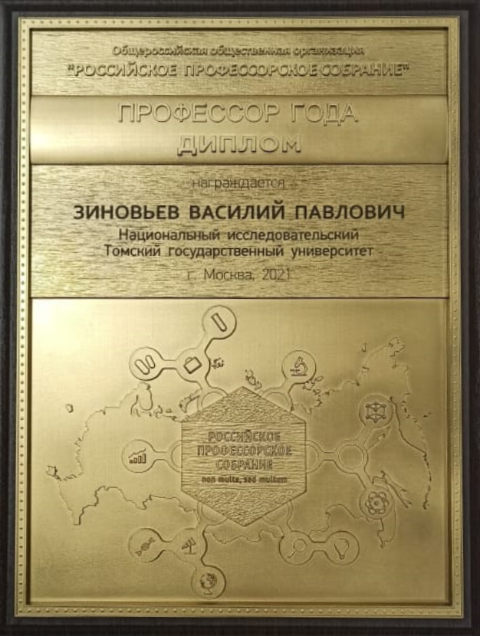
Профессор года 2021
профессор
кафедры российской истории
ЗИНОВЬЕВ
Василий Павлович

Slide 10

Профессор года 2021
профессор
кафедры философии и методологии науки
ЧЕРНИКОВА
Ирина Васильевна

Slide 11
Награды Министерства
науки и высшего образования
Российской Федерации

Slide 12

Медаль
«За безупречный труд и отличие»
награждён
ДУНАЕВСКИЙ
Григорий Ефимович

Slide 13
Медаль
«За безупречный труд и отличие»
награждена
НАГАЕВА
Галина Николаевна

Slide 14

Медаль
«За вклад в реализацию государственной
политики в области образования»
награждена
ДЕМЕШКИНА
Татьяна Алексеевна

Slide 15
Медаль
«За вклад в реализацию государственной
политики в области образования»
награждён
ИВОНИН
Иван Варфоломеевич

Slide 16
Медаль
«За вклад в реализацию государственной
политики в области образования»
награждён
РЫКУН
Артем Юрьевич

Slide 17
Медаль
«За вклад в реализацию государственной
политики в области образования»
награждён
УТКИН
Владимир Александрович

Slide 18

Почётное звание
«Почётный работник сферы образования
Российской Федерации»
присвоено
ВАСИЛЬЕВУ
Евгению Алексеевичу

Slide 19
Почётное звание
«Почётный работник сферы образования
Российской Федерации»
присвоено
Воробьеву
Данилу Сергеевичу

Slide 20
Почётное звание
«Почётный работник сферы образования
Российской Федерации»
присвоено
КОЛЕСНИКУ
Сергею Анатольевичу

Slide 21
Почётное звание
«Почётный работник сферы образования
Российской Федерации»
присвоено
КУЗНЕЦОВОЙ
Светлане Анатольевне

Slide 22
Почётное звание
«Почётный работник сферы образования
Российской Федерации»
присвоено
ЛУКЬЯНОВУ
Олегу Валерьевичу

Slide 23
Почётное звание
«Почётный работник сферы образования
Российской Федерации»
присвоено
МЯСНИКОВУ
Илье Юрьевичу

Slide 24
Почётное звание
«Почётный работник сферы образования
Российской Федерации»
присвоено
ФИЛИМОНОВУ
Сергею Николаевичу

Slide 25
Почётное звание
«Почётный работник сферы образования
Российской Федерации»
присвоено
ЭМЕР
Юлии Антоновне

Slide 26
Благодарность
Министерства науки и высшего образования
Российской Федерации
объявляется
САРКИСОВУ
Сергею Юрьевичу
за значительный вклад в развитие сферы образования
и многолетний добросовестный труд

Slide 27
Благодарность
Министерства науки и высшего образования
Российской Федерации
объявляется
САЧКОВУ
Виктору Ивановичу
за значительный вклад в развитие сферы образования
и многолетний добросовестный труд

Slide 28
Стипендиаты

Slide 29
Статус стипендиата
имени Василия Марковича Флоринского
для аспирантов гуманитарных факультетов ТГУ
присвоен
аспиранту философского факультета
ТУМАНЯНУ
Гарнику Вагинаковичу
за высокие достижения в учебной и научной деятельности

Slide 30
Статус стипендиата
имени Дмитрия Ивановича Менделеева
для аспирантов естественных факультетов ТГУ
присвоен
аспирантке химического факультета
ЛАПУТЬ
Олесе Александровне
за высокие достижения в учебной и научной деятельности

